Slide 1
Cantonese II
Week 11

Slide 2
Translate the following into Cantonese using zo2, gwo3, mei6 or mou5.
I’ve met (gin3 見） his family （ uk1 kei5 jan4 屋企人 ）before
I’ve just washed my hair （sai2 tau4 洗頭）。
He had breakfast （zou2 caan1 早餐） this morning (ziu1 朝）
I’ve heard （teng1 聽） this song （sau2 go1 首歌） before
I’ve been to Hong Kong once
She’s won the first prize
He hasn’t bought （maai5 買） a new car （san1 ce1 新車）before
I just sold (賣）the car
I haven’t gone to the school (but you will)
I didn’t go to the school
I haven’t been to Thailand before
12. My father just went to Brno

Slide 3
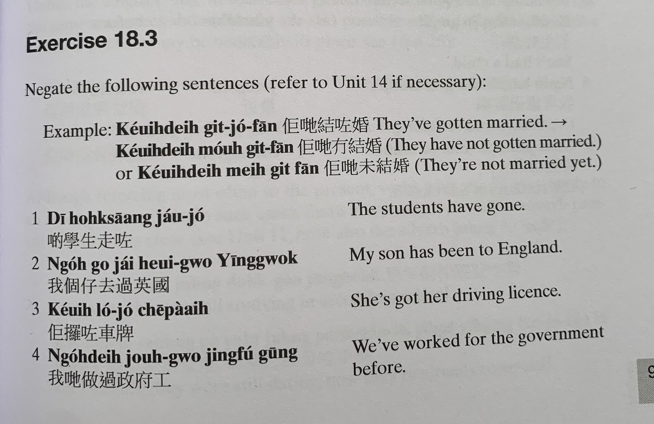
keoi5 dei6 git3 zo2 fan1
keoi5 dei6 mou4 git3 fan1
keoi5 dei6 mei6 git3 fan1
di1 hok6 saang1 zau2 zo2
ngo5 go3 zai2 heoi3 gwo3 jing1 gwok3
keoi5 lo2 zo2 ce1 paai4
ngo5 dei6 zou6 gwo3 zing3 fu2 gung1

Slide 4
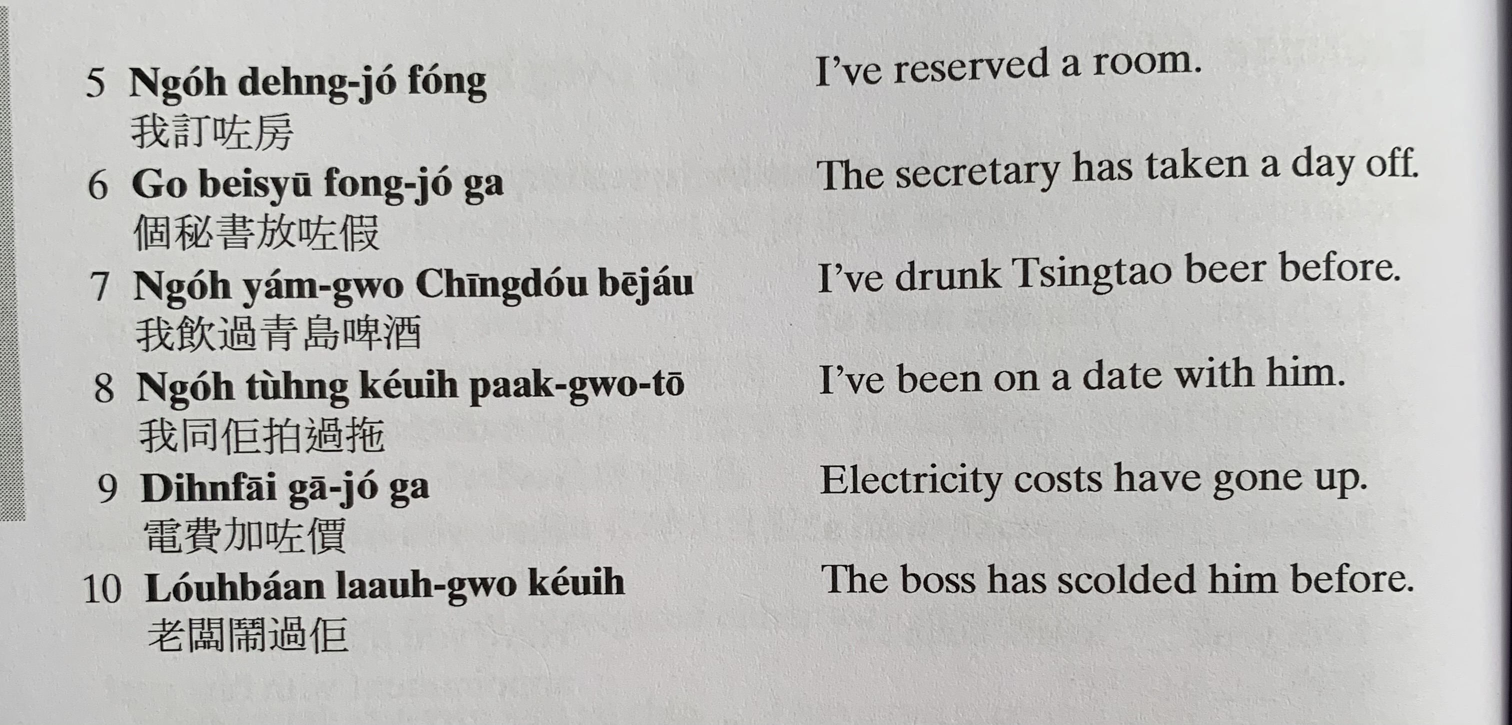
ngo5 deng6 zo2 fong2
go3 bei3 syu1 fong3 zo2 gaa3
ngo5 jam2 gwo3 cing1 dou2 be1 zau2
ngo5 tung4 keoi5 paak3 gwo3 to1
din6 fai3 gaa1 zo2 gaa3
lou5 baan2 naau6 gwo3 keoi5

Slide 5
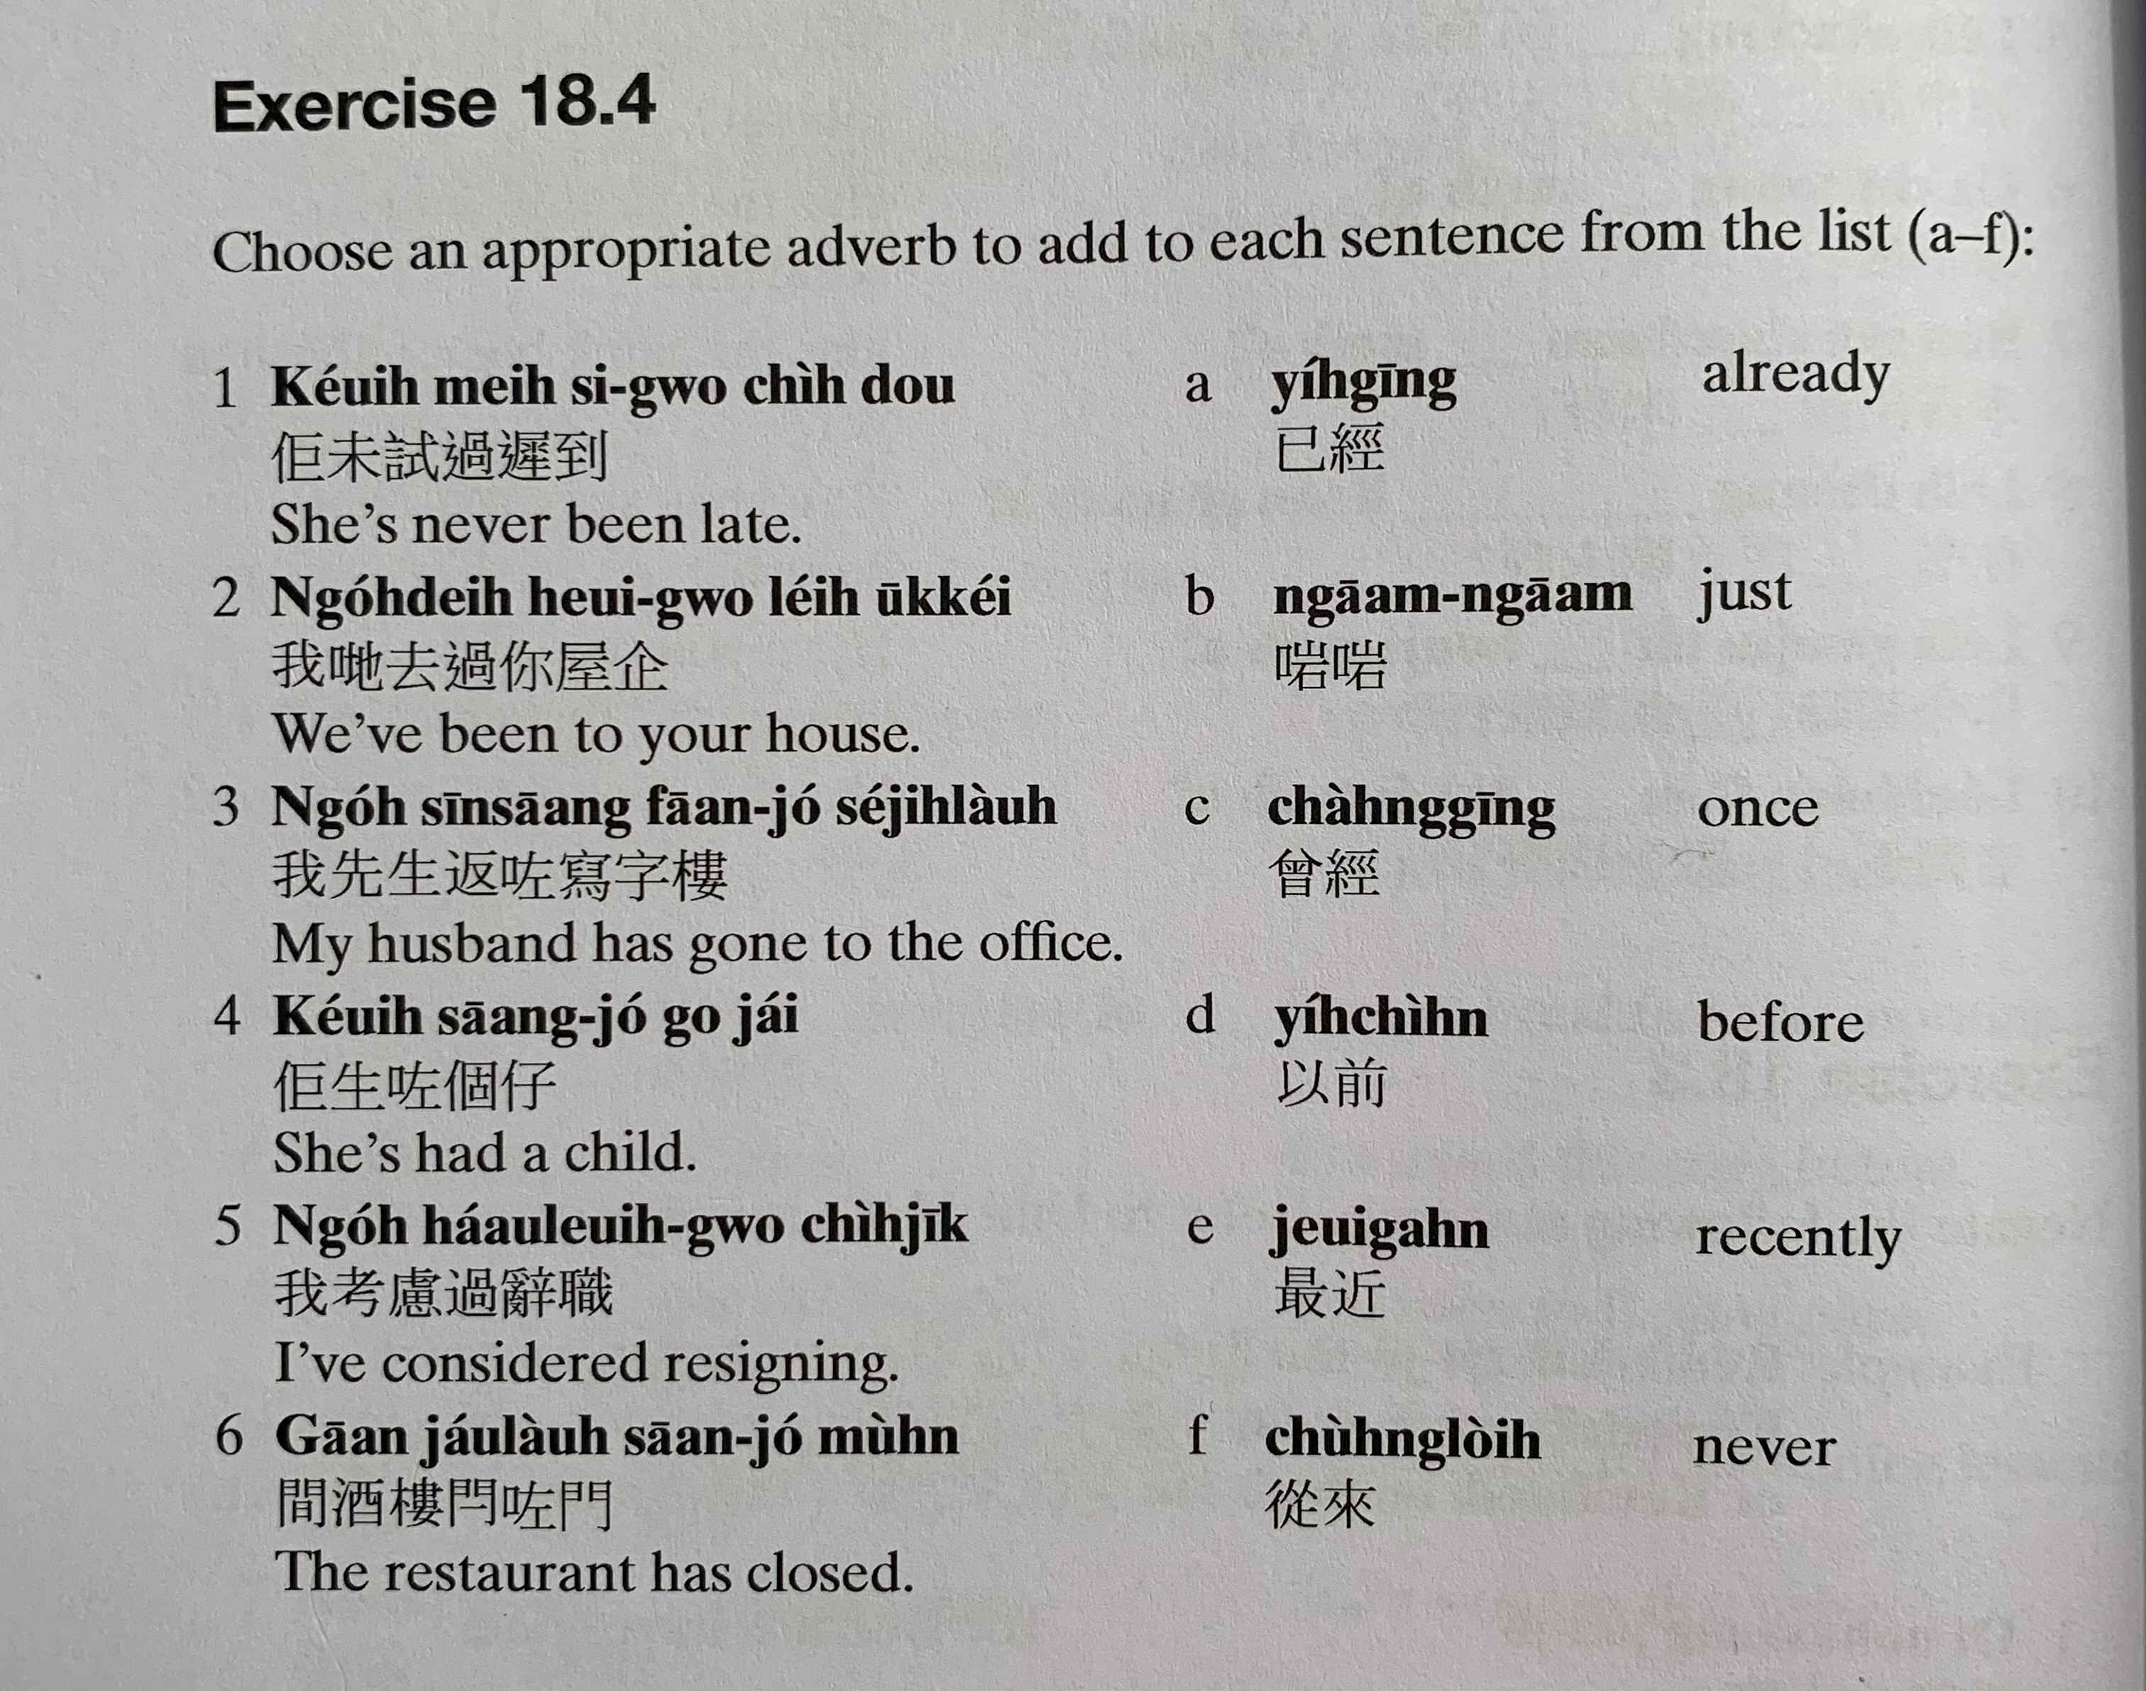
keoi5 mei6 si3 gwo3 ci4 dou3
ji5 ging1
ngo5 dei6 heoi3 gwo3 nei5 uk1 kei2
ngaam1 ngaam1
ngo5 sin1 saang1 faan1 zo2 se2 zi6 lau4
cang4 ging1
keoi5 saang1 zo2 go3 zai2
ji5 cin4
ngo5 haau2 leoi6 gwo3 ci4 zik1
zeoi3 gan6
gaan1 zau2 lau4 saan1 zo2 mun4
cung4 loi4

Slide 6
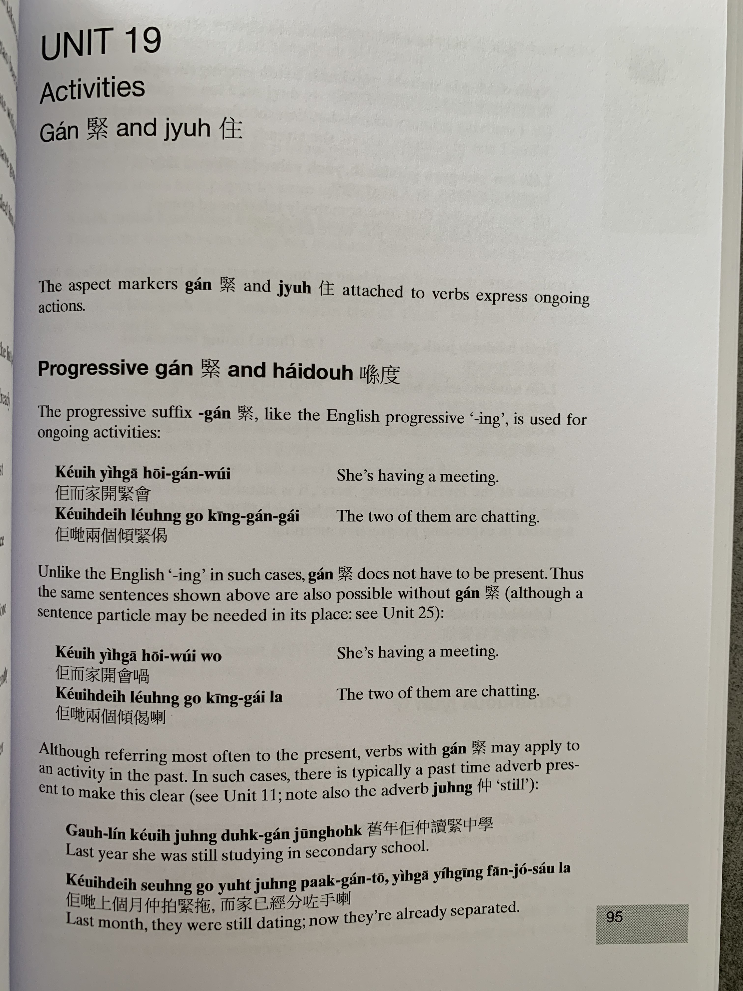
gan2
zyu6
hai2 dou6
keoi5 ji4 gaa1 hoi1 gan2 wui2
keoi5 dei6 loeng5 go3 king1 gan2 gai2

Slide 7
zung6
gau6 nin2 keoi5 zung6 duk6 gan2 zung1 hok6
keoi5 dei6 soeng6 go3 jyut6 zung6 paak3 gan2 to1, ji4 gaa1 ji5 ging1 fan1 zo2 sau2 laa3

Slide 8
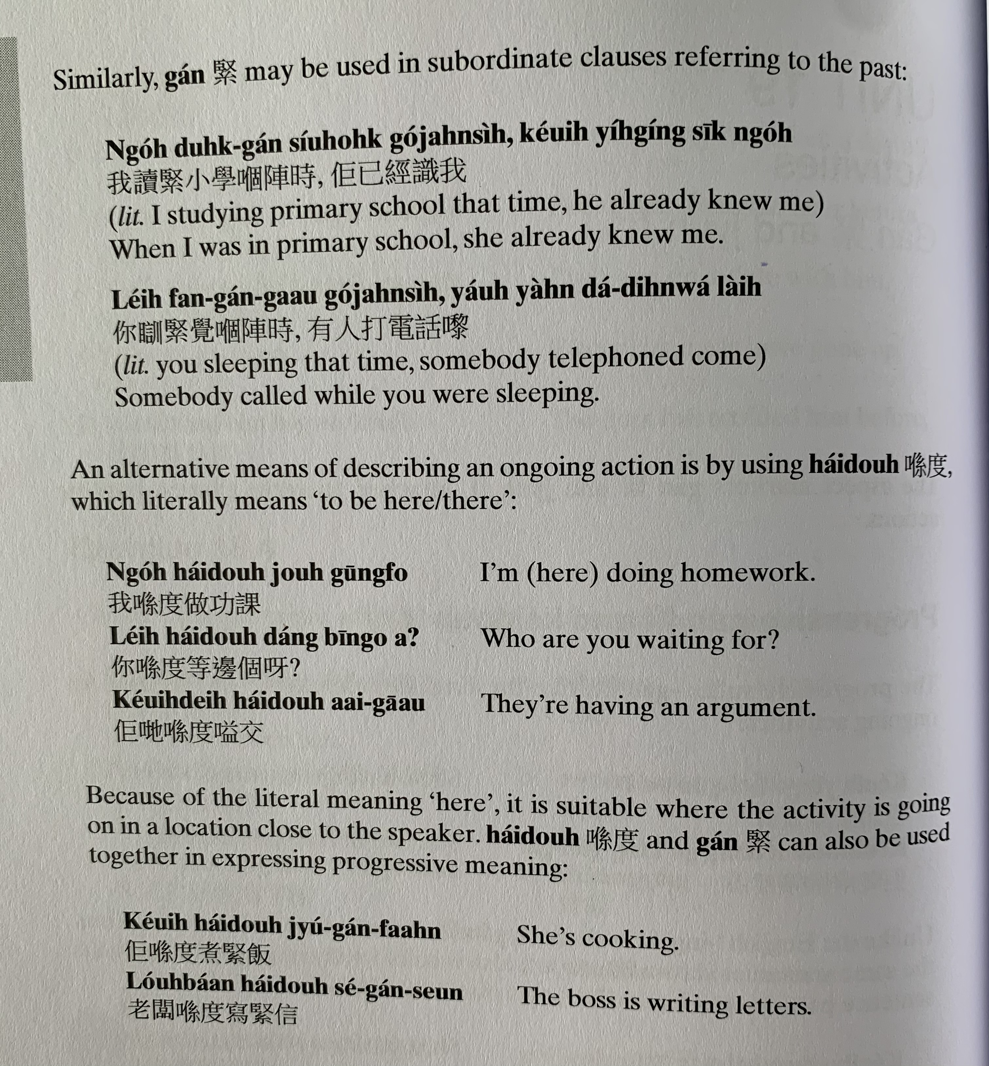
gan2
ngo5 duk6 gan2 siu2 hok6 go2 zan6 si4, keoi5 ji5 ging1 sik1 ngo5
nei5 fan3 gan2 gaau3 go2 zan6 si4, jau5 jan4 daa2 din6 waa2 lai4
hai2 dou6
ngo5 hai2 dou6 zou6 gung1 fo3
nei5 hai2 dou6 dang2 bin1 go3 aa3?
keoi5 dei6 hai2 dou6 aai3 gaau1

Slide 9
keoi5 hai2 dou6 zyu2 gan2 faan6
lou5 baan2 hai2 dou6 se2 gan2 seon3

Slide 10
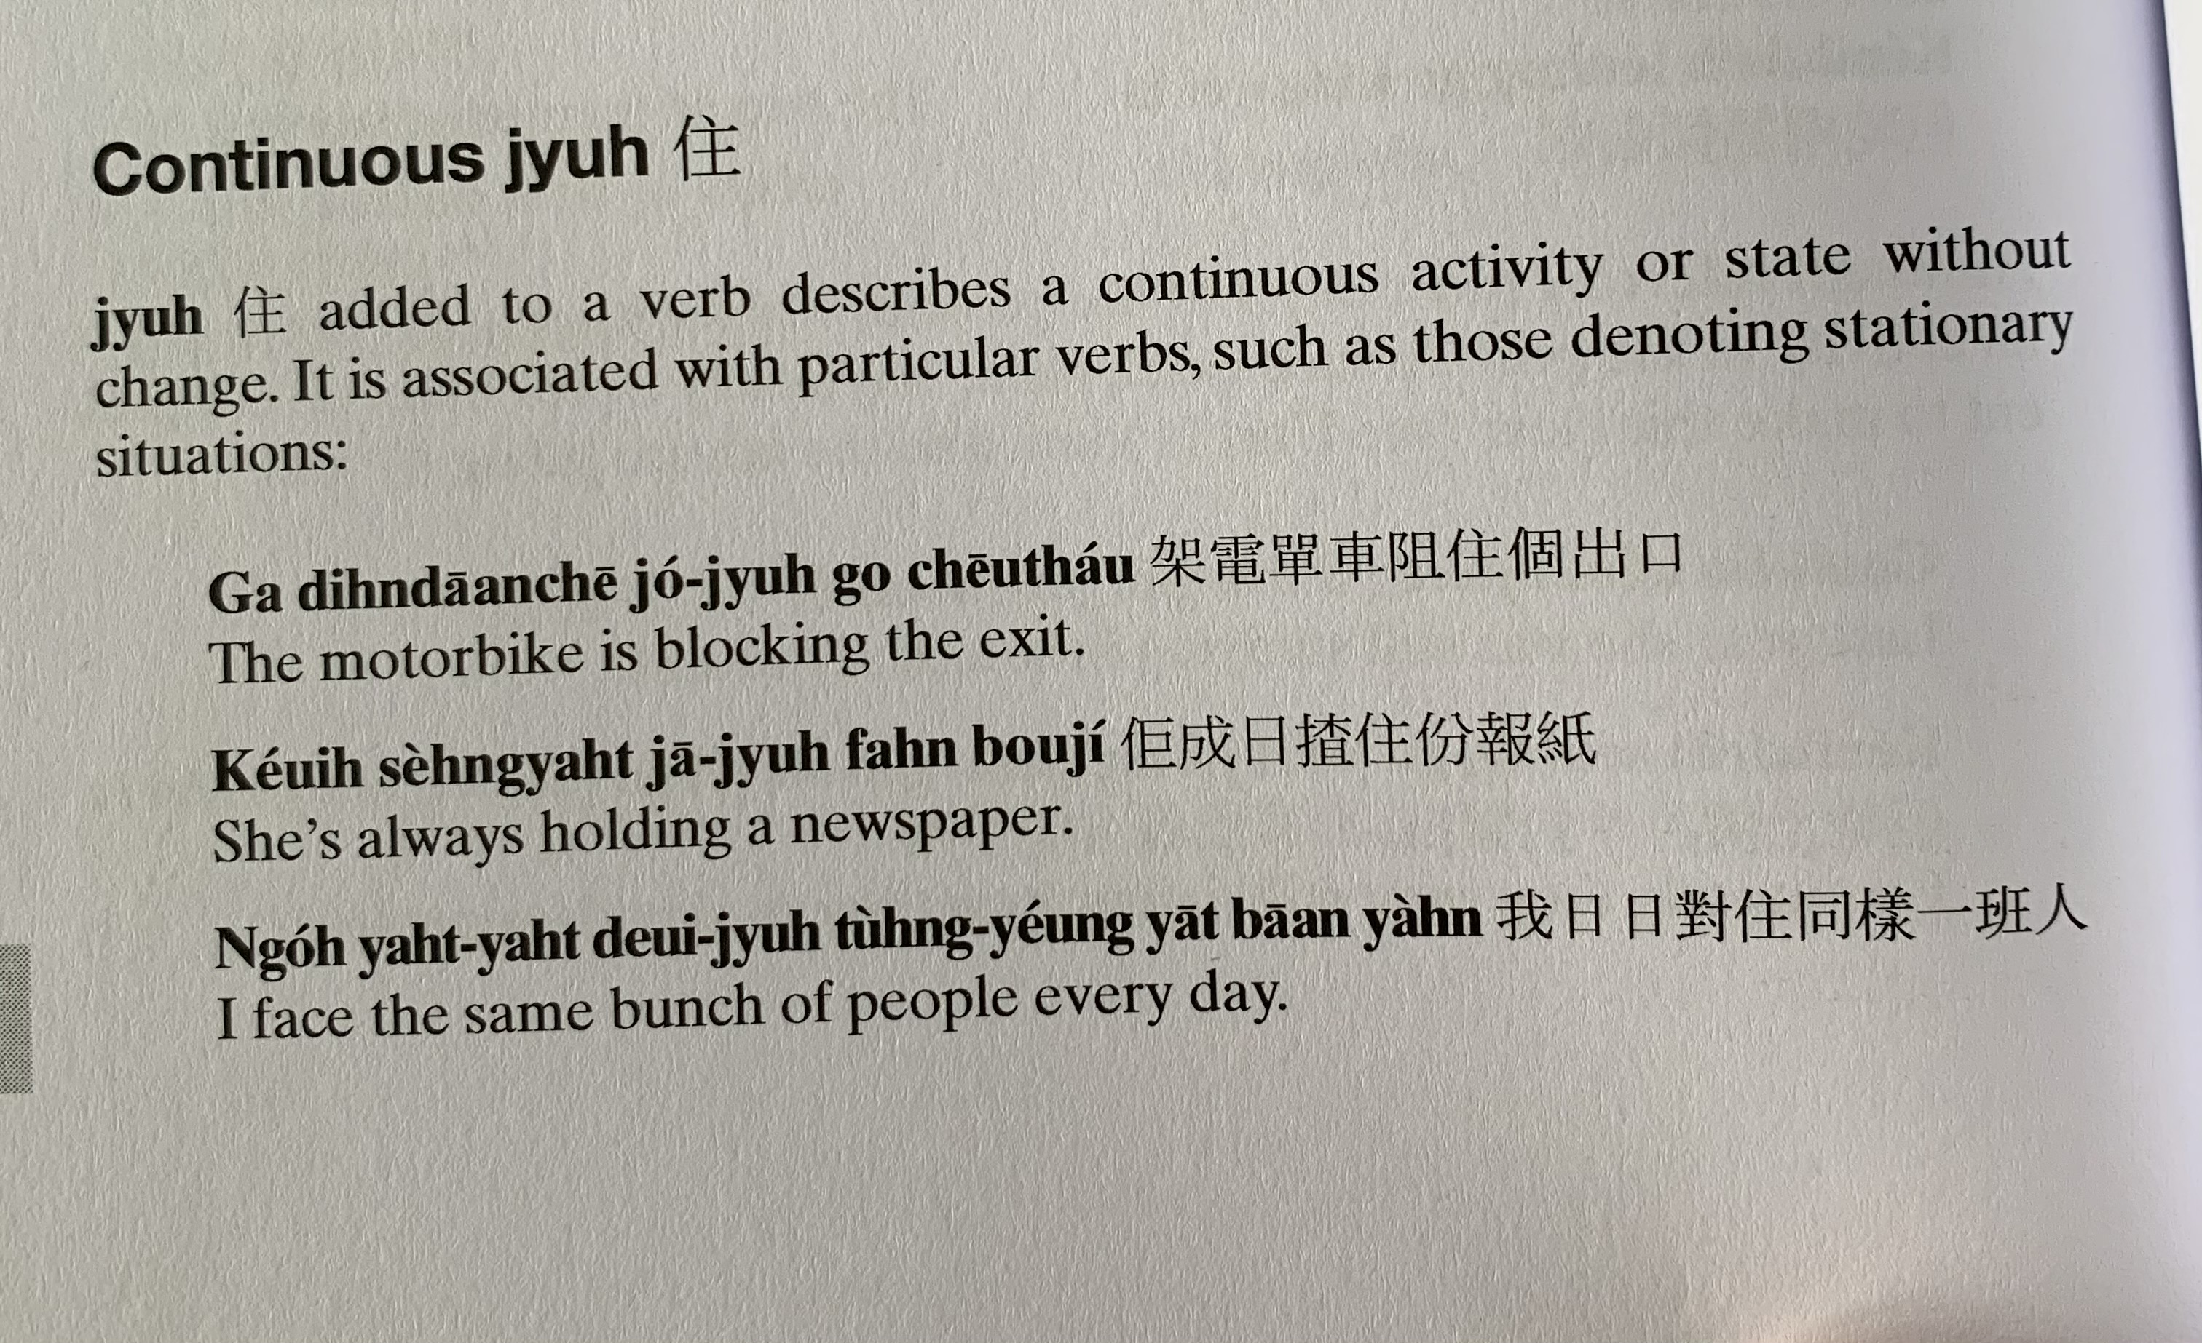
zyu6
Mandarin: zhe 著
gaa3 din6 daan1 ce1 zo2 zyu6 go3 ceot1 hau2
keoi5 sing4 jat6 zaa1 zyu6 fan6 bou3 zi2
ngo5 jat6 jat6 deoi3 zyu6 tung4 jat1 baan1 jan4

Slide 11
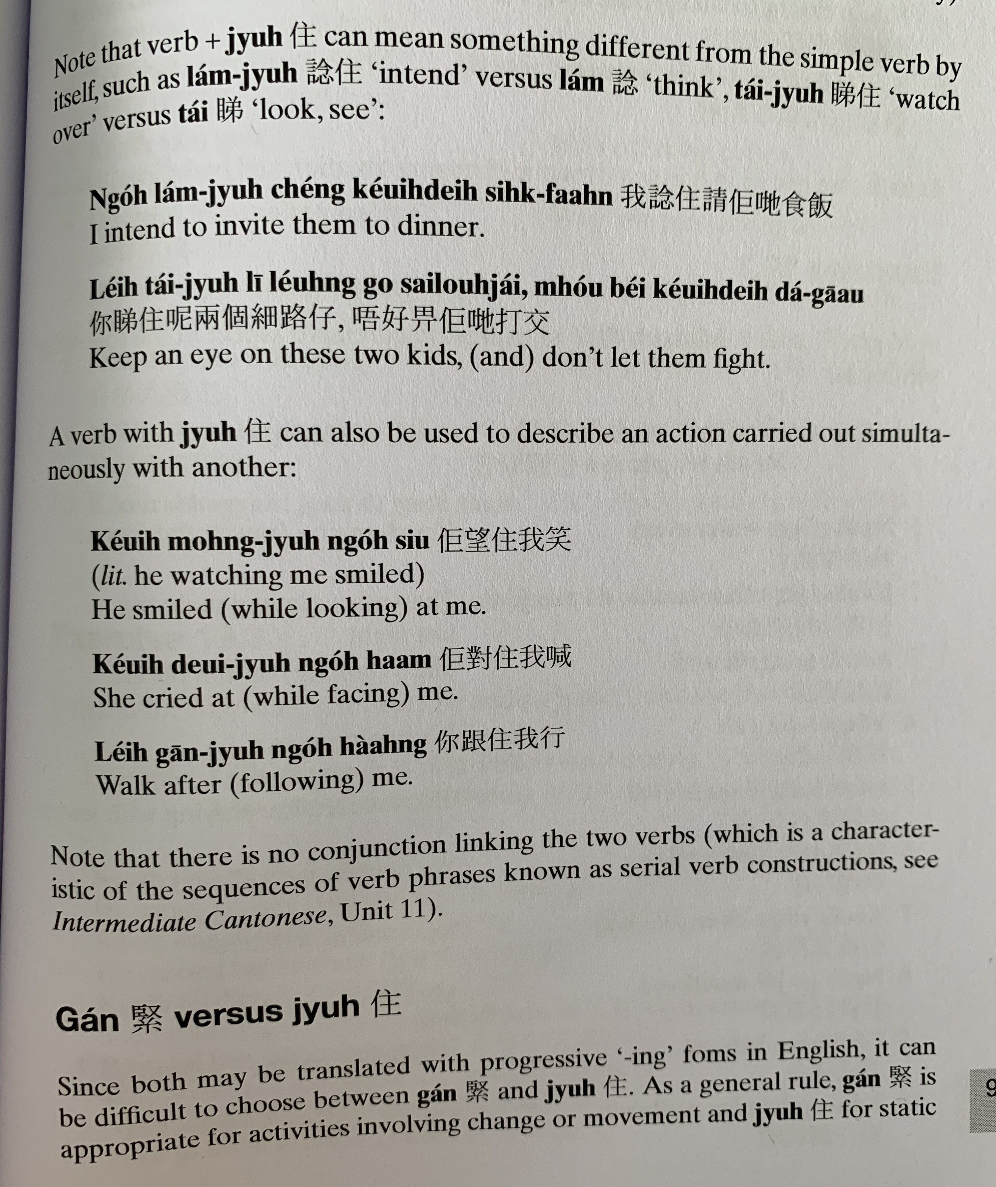
nam2 zyu6
nam2
tai2 zyu6
ngo5 nam2 zyu6 ceng2 keoi5 dei6 sik6 faan6
nei5 tai2 zyu6 ni1 loeng5 go3 sai3 lou6 zai2, m4 hou2 bei2 keoi5 dei6 daa2 gaau1
zyu6
keoi5 mong6 zyu6 ngo5 siu3
keoi5 deoi3 zyu6 ngo5 haam3
nei5 gan1 zyu6 ngo5 haang4

Slide 12
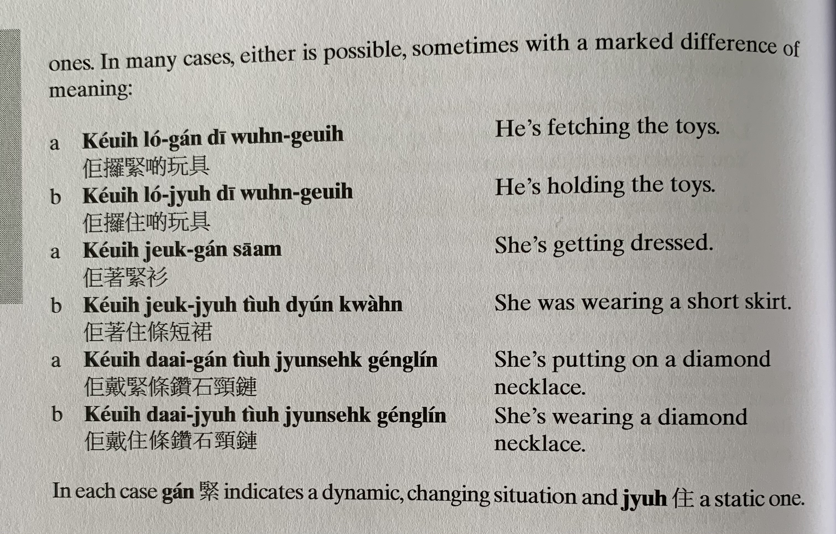
keoi5 lo2 gan2 di1 wun6 geoi6
keoi5 lo2 zyu6 di1 wun6 geoi6
keoi5 zoek3 gan2 saam1
keoi5 zoek3 zyu6 tiu4 dyun2 kwan4
keoi5 daai3 gan2 tiu4 zyun3 sek6 geng2 lin2
keoi5 daai3 zyu6 tiu4 zyun3 sek6 geng2 lin2

Slide 13
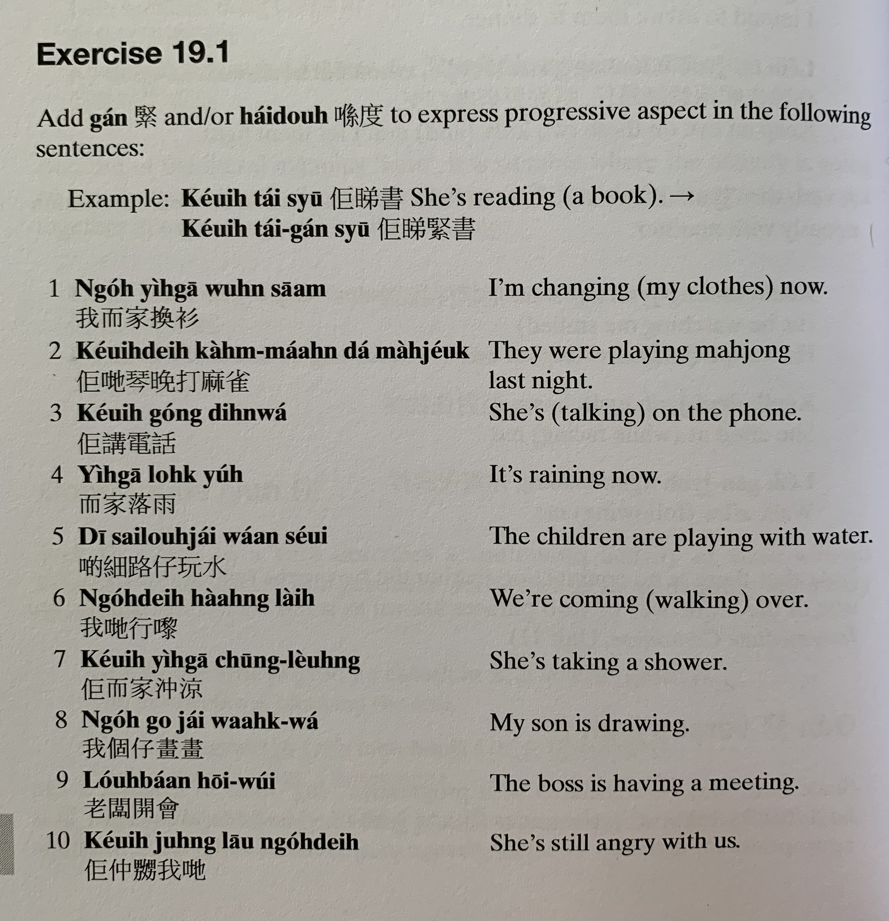
keoi5 tai2 syu1
ngo5 ji4 gaa1 wun6 saam1
keoi5 dei6 kam4 maan5 daa2 maa4 zoek2
keoi5 gong2 din6 waa2
ji4 gaa1 lok6 jyu5
di1 sai3 lou6 zai2 waan2 seoi2
ngo5 dei6 haang4 lai4
keoi5 ji4 gaa1 cung1 loeng4
ngo5 go3 zai2 waak6 waa2
lou5 baan2 hoi1 wui2
keoi5 zung6 nau1 ngo5 dei6

Slide 14
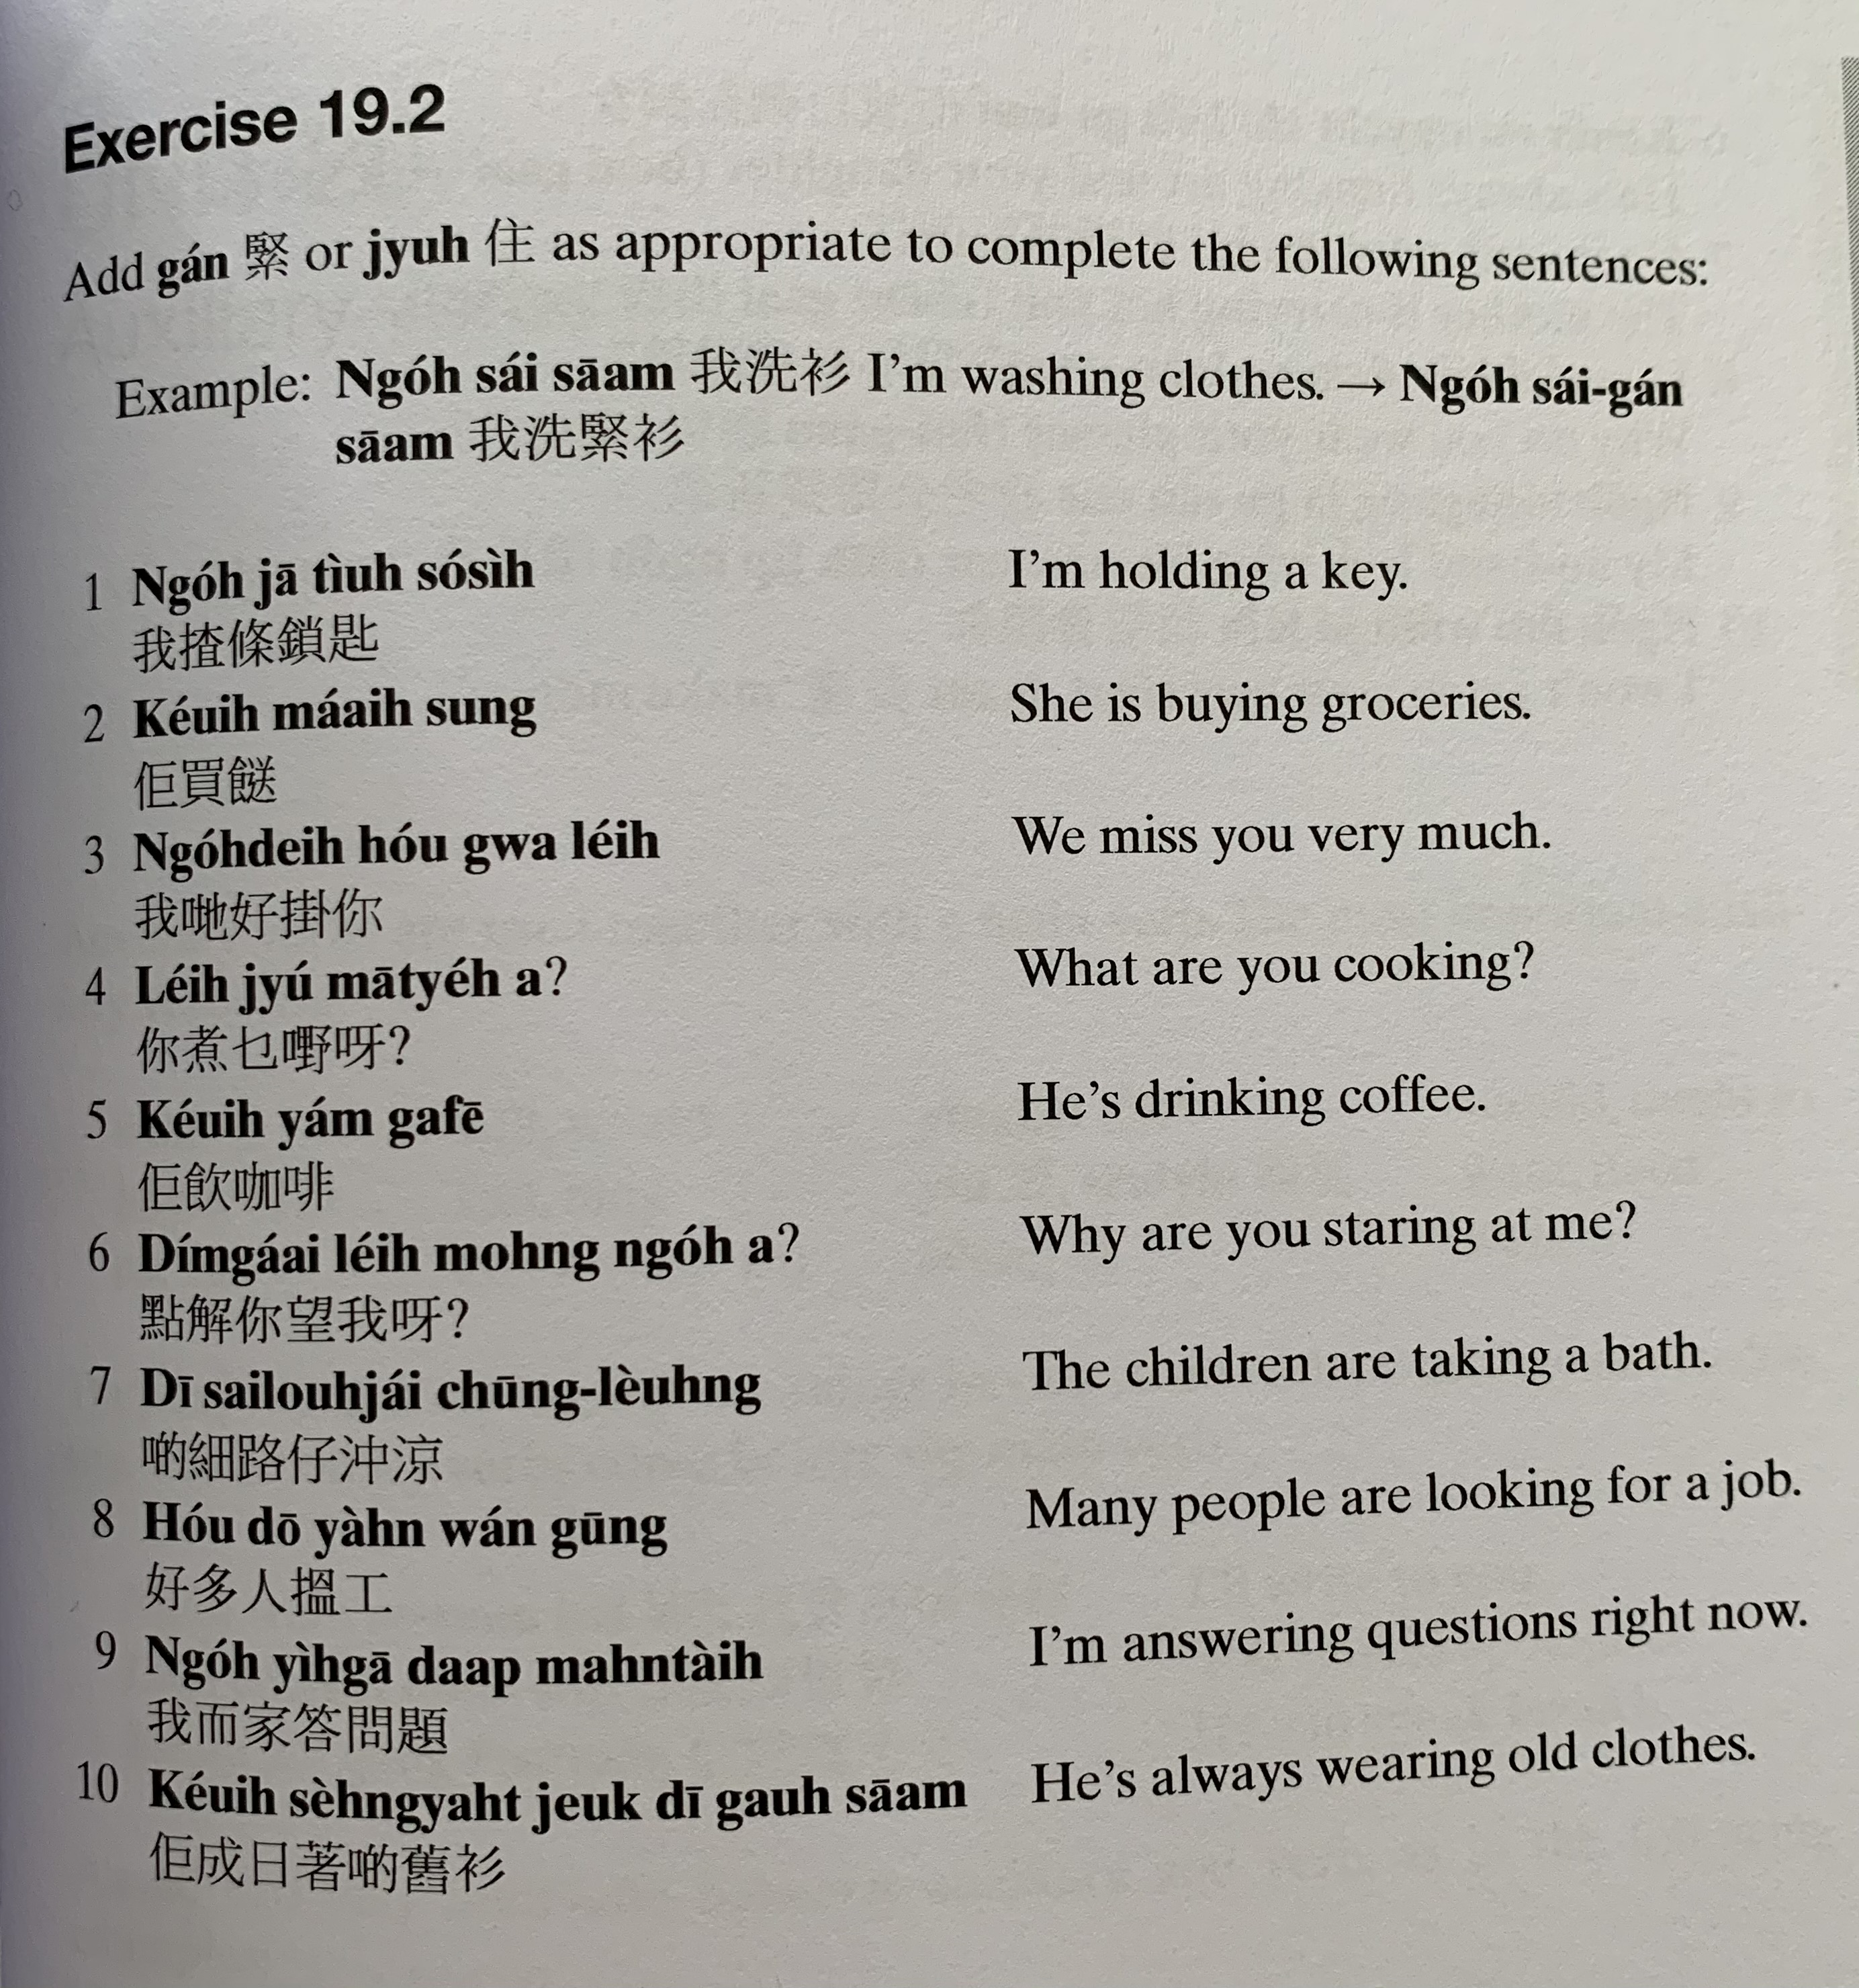
ngo5 sai2 saam1
keoi5 zaa1 tiu4 so2 si4
keoi5 maai5 sung3
ngo5 dei6 hou2 gwaa3 nei5
nei5 zyu2 mat1 je5 aa3?
keoi5 jam2 gaa3 fe1
dim2 gaai2 nei5 mong6 ngo5 aa3?
di1 sai3 lou6 zai2 cung1 loeng4
hou2 do1 jan4 wan2 gung1
ngo5 ji4 gaa1 daap3 man6 tai4
keoi5 sing4 jat6 zoek3 di1 gau6 saam1

Slide 15
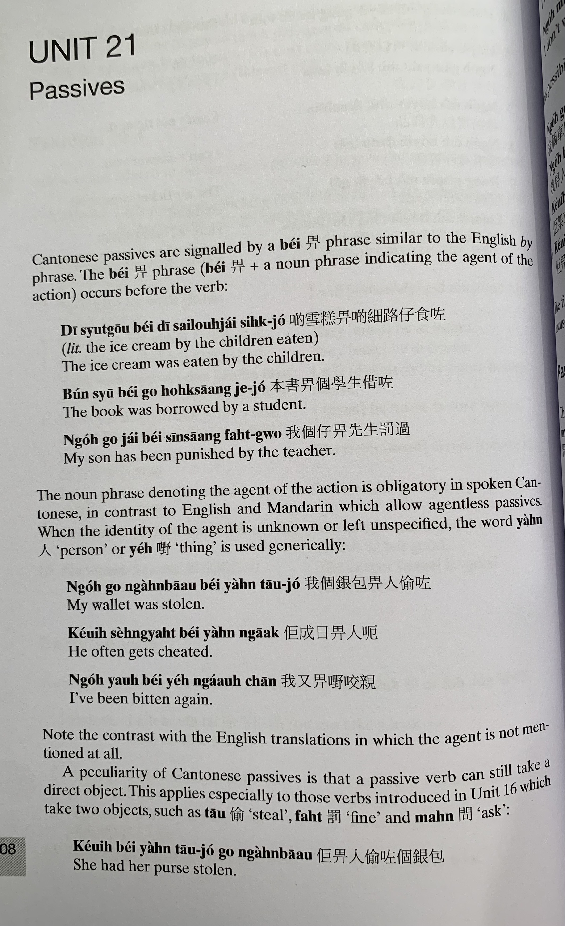
bei2
di1 syut3 gou1 bei2 di1 sai3 lou6 zai2 sik6 zo2
bun2 syu1 bei2 go3 hok6 saang1 ze3 zo2
ngo5 go3 zai2 bei2 sin1 saang1 fat6 gwo3

Slide 16
jan4
je5
ngo5 go3 ngan4 baau1 bei2 jan4 tau1 zo2
keoi5 sing4 jat6 bei2 jan4 aak1
ngo5 jau6 bei2 je5 ngaau5 can1
tau1
fat6
man6
keoi5 bei2 jan4 tau1 zo2 go3 ngan4 baau1

Slide 17
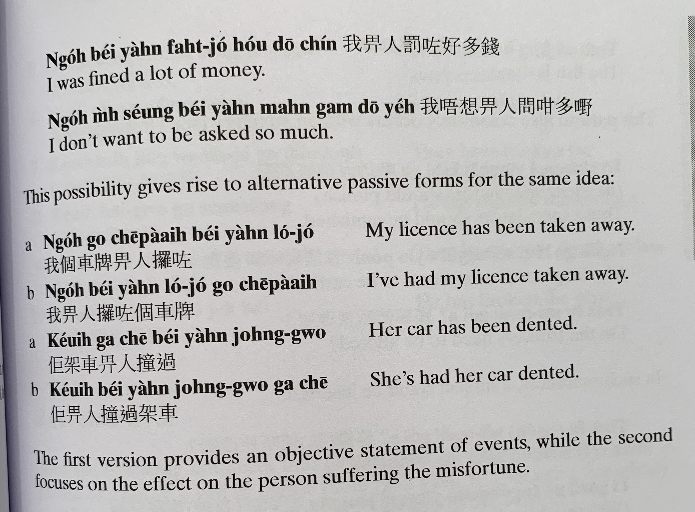
ngo5 bei2 jan4 fat6 zo2 hou2 do1 cin2
ngo5 m4 soeng2 bei2 jan4 man6 gam3 do1 je5
ngo5 go3 ce1 paai4 bei2 jan4 lo2 zo2
ngo5 bei2 jan4 lo2 zo2 go3 ce1 paai4
keoi5 gaa3 ce1 bei2 jan4 zong6 gwo3
keoi5 bei2 jan4 zong6 gwo3 gaa3 ce1

Slide 18
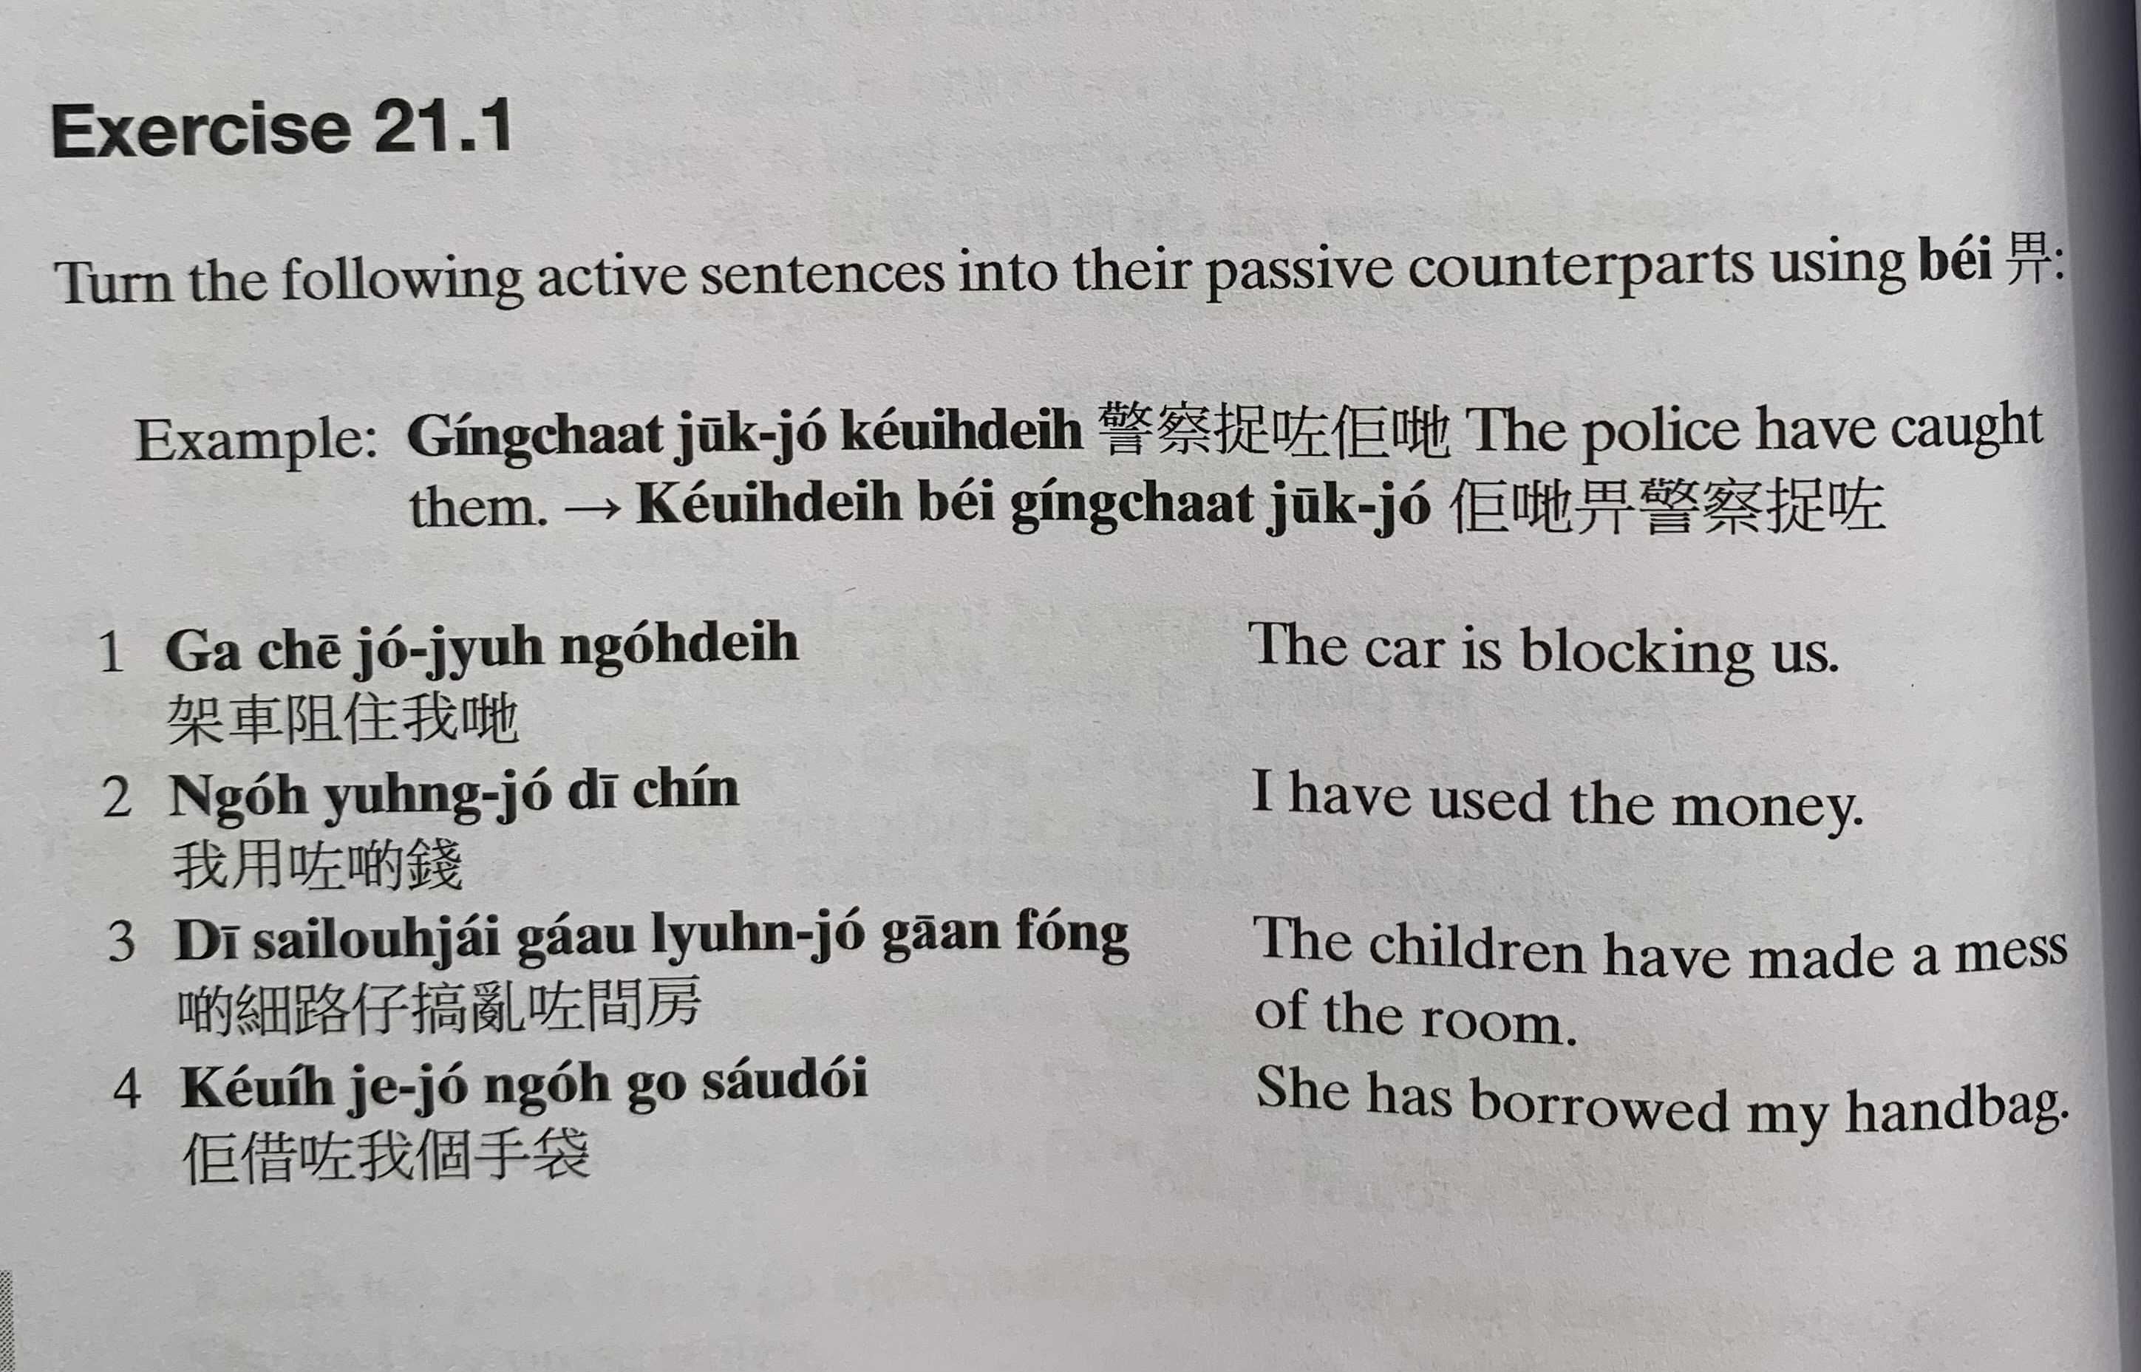
ging2 caat3 zuk1 zo2 keoi5 dei6
keoi5 dei6 bei2 ging2 caat3 zuk1 zo2
gaa3 ce1 zo2 zyu6 ngo5 dei6
ngo5 jung6 zo2 di1 cin2
di1 sai3 lou6 zai2 gaau2 lyun6 zo2 gaan1 fong2
keoi5 ze3 zo2 ngo5 go3 sau2 doi2

Slide 19
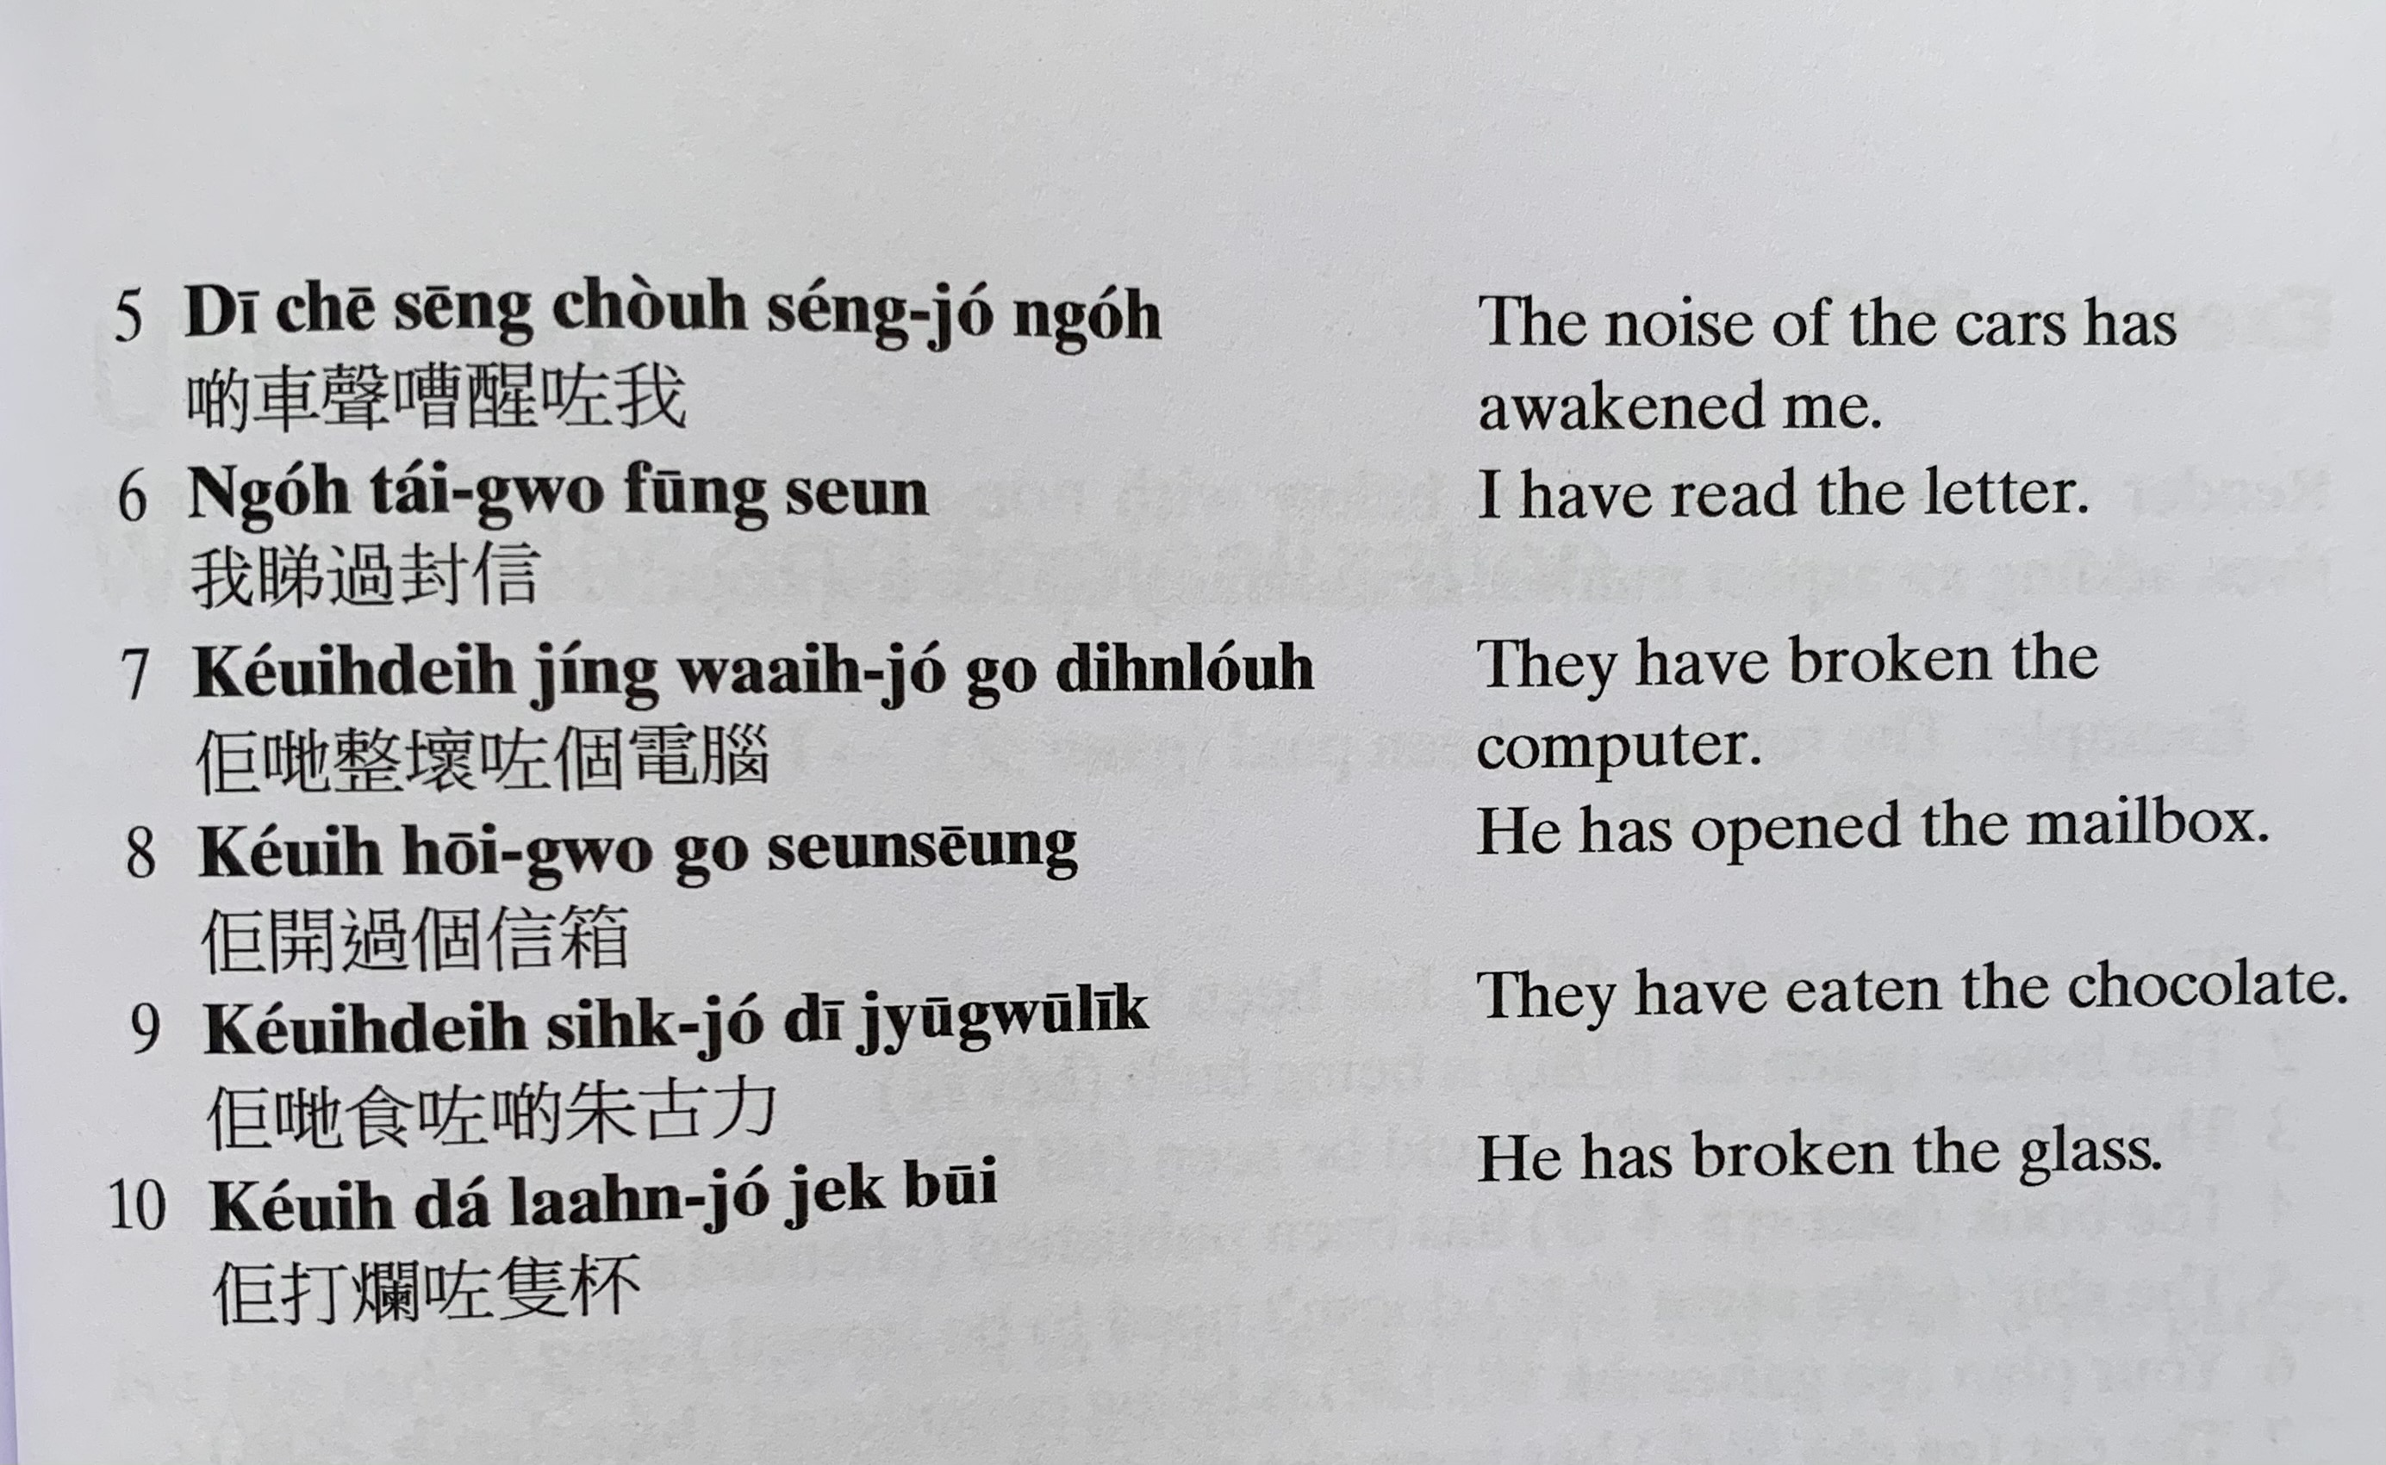
di1 ce1 seng1 cou4 seng2 zo2 ngo5
ngo5 tai2 gwo3 fung1 seon3
keoi5 dei6 zing2 waai6 zo2 go3 din6 nou5
keoi5 hoi1 gwo3 go3 seon3 soeng1
keoi5 dei6 sik6 zo2 di1 zyu1 gu1 lik1
keoi5 daa2 laan6 zo2 zek3 bui1

Slide 20
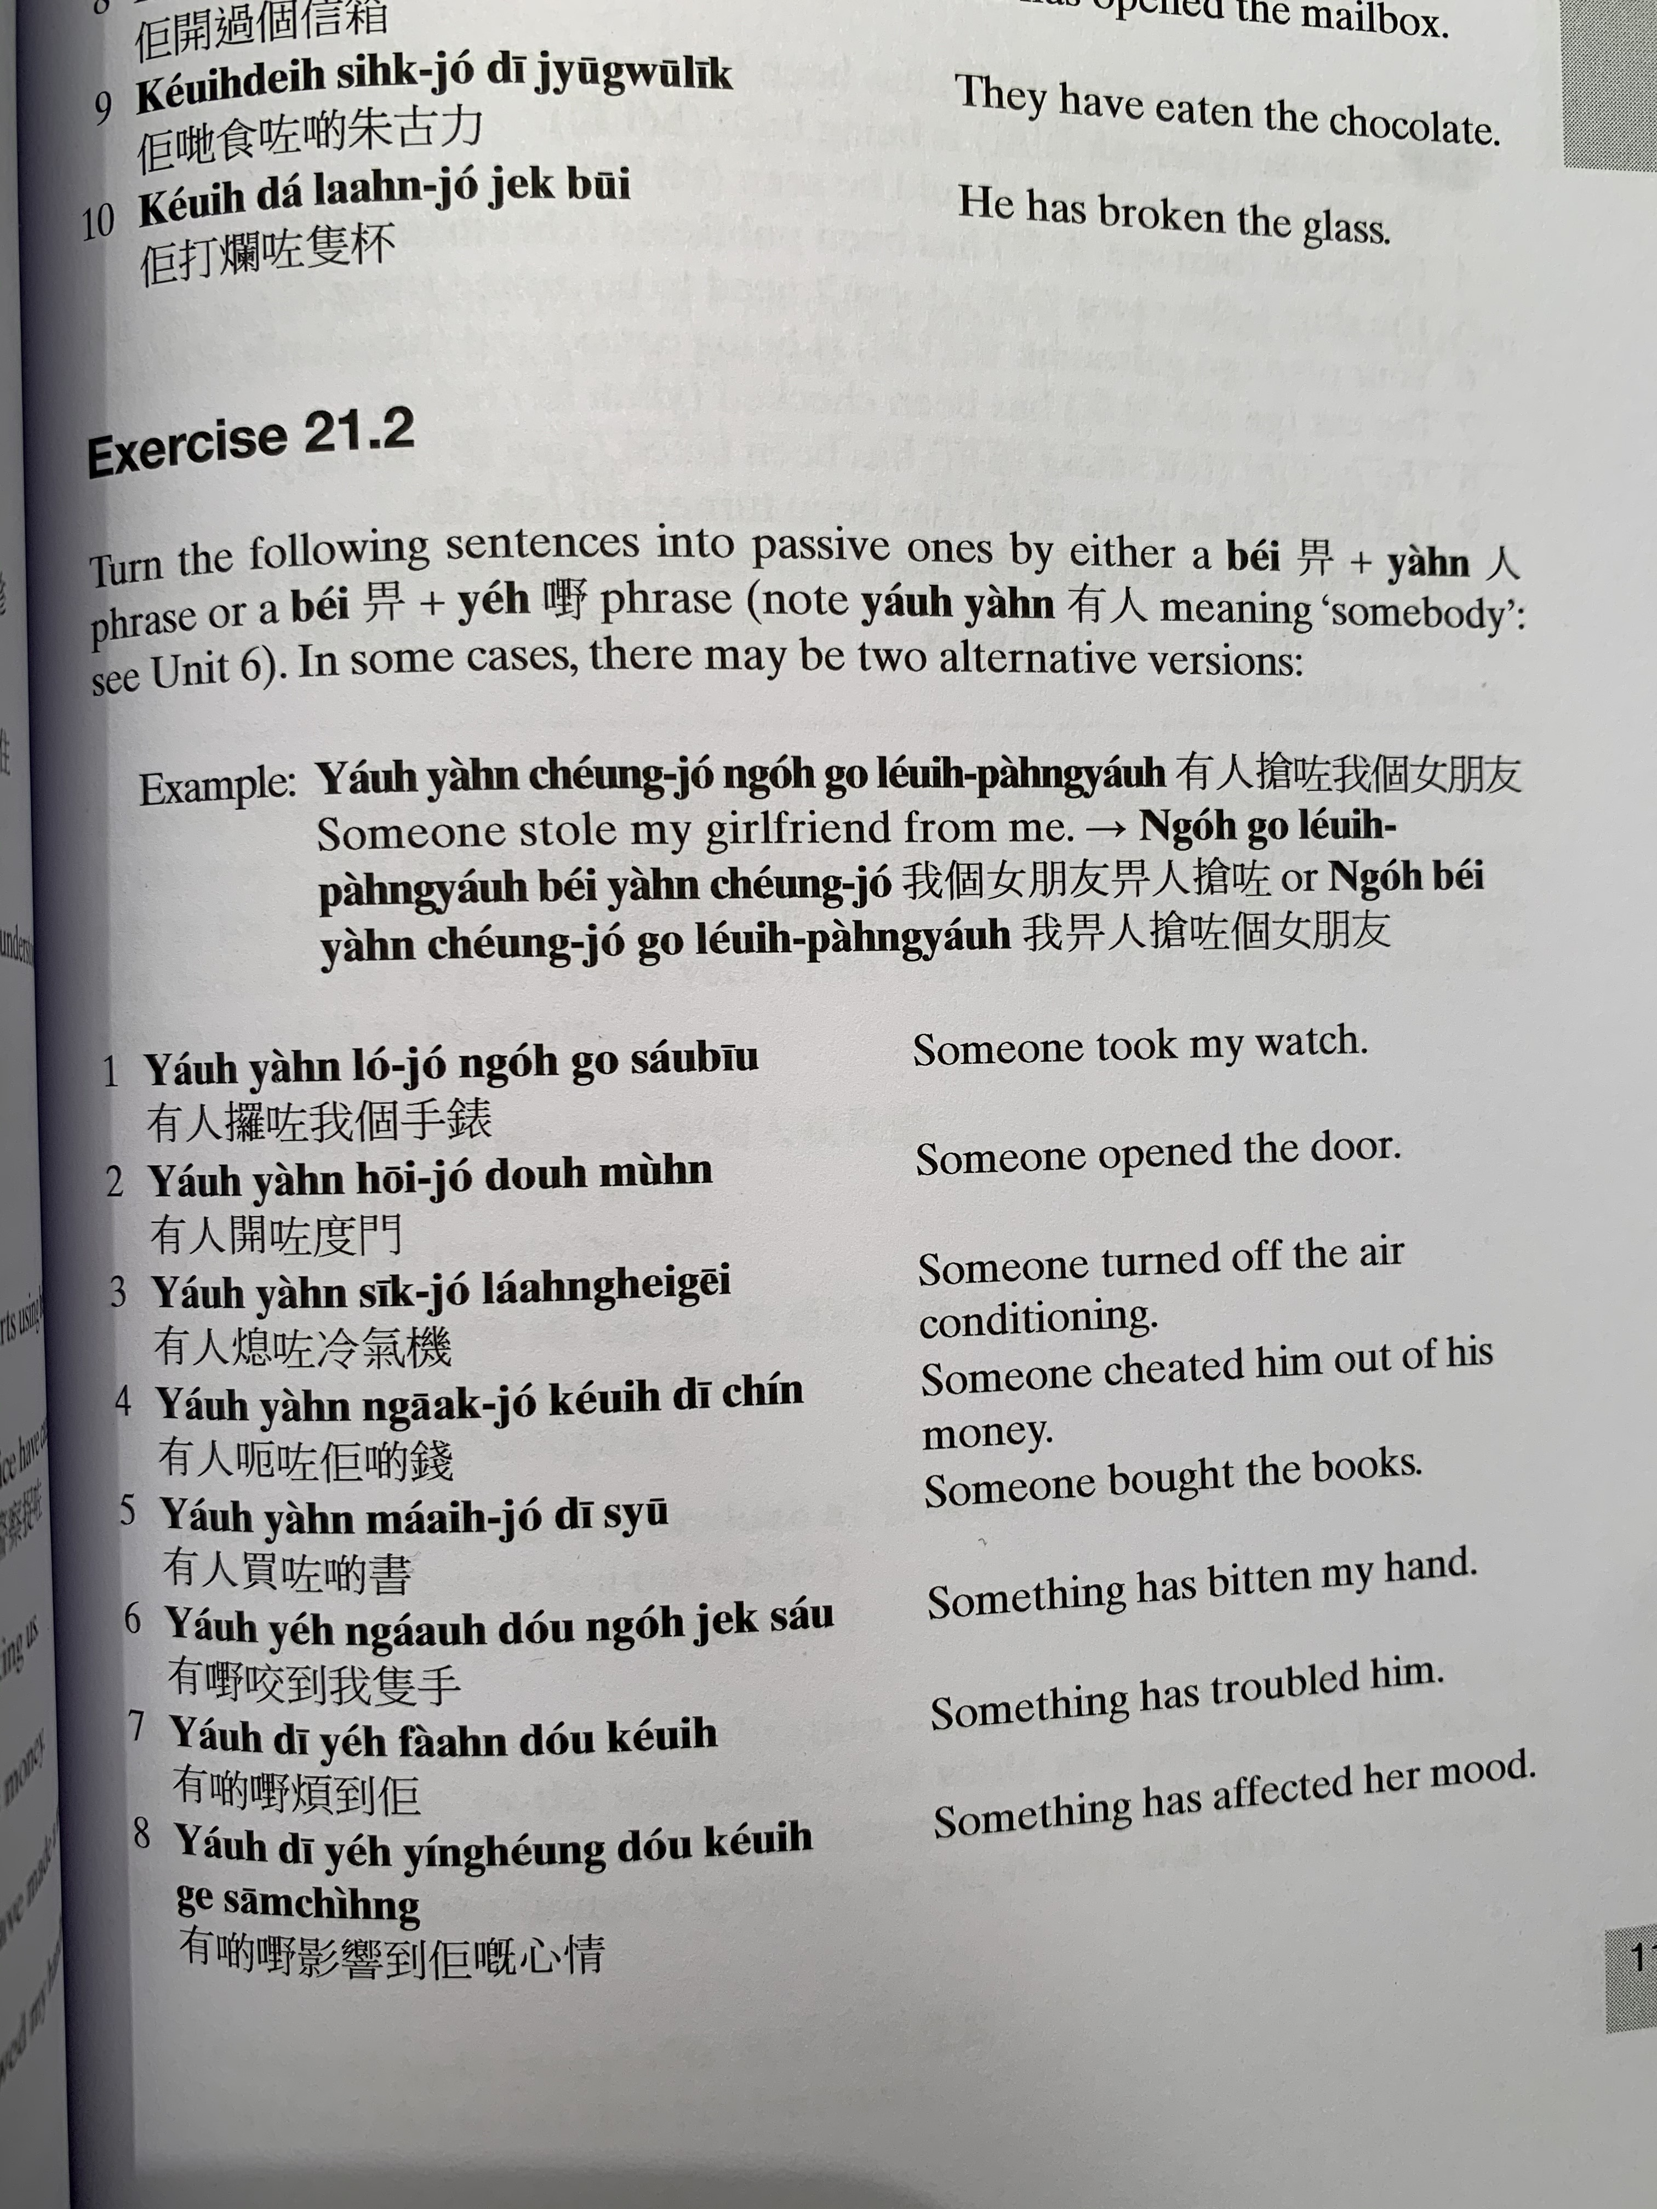
jau5 jan4 lo2 zo2 ngo5 go3 sau2 biu1
jau5 jan4 hoi1 zo2 dou6 mun4
jau5 jan4 sik1 zo2 laang5 hei3 gei1
jau5 jan4 aak1 zo2 keoi5 di1 cin2
jau5 jan4 maai5 zo2 di1 syu1
jau5 je5 ngaau5 dou2 ngo5 zek3 sau2
jau5 di1 je5 faan4 dou2 keoi5
jau5 di1 je5 jing2 hoeng2 dou2 keoi5
ge3 sam1 cing4

Slide 21
Someone ate my cake
Someone borrowed （ze3 借）本bun2 the book
My mother threw away （dam2）揼 my book
Someone bought the ticket （zoeng1 fei1 張飛）

Slide 22
邊個 | Who | Bin1 go6
咩 / 乜嘢 | what | Me1 / Mat1 je5
邊度 | Where | Bin1 dou6
點解 | Why | Dim2 gaai2
幾時 | When | Gei2 si4
點（樣） | How | Dim2 （yoeng2）
幾多 | How many/ much | Gei2 do1

